Slide 1

ГЕОМЕТРИЯ
8 класс
ТЕМА:
РЕШЕНИЕ ЗАДАЧ
( 5 часть)

Slide 2

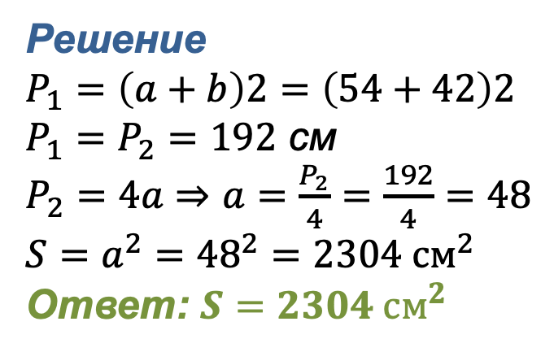




РЕШЕНИЕ ЗАДАЧ
Задача 1. Найдите площадь квадрата, периметр которого равен периметру прямоугольника со сторонами 54 см и 42 см.
Дано:
$a=54 см,$
$b=42 см$
$P_{1}=P_{2}$
$S_{2}=?$
$$a$$
Решение
$P_{1}=\left(a+b\right)2=\left(54+42\right)2$
$P_{1}=P_{2}=192$ см
$P_{2}=4a$ $⇒a=\frac{P_{2}}{4}=\frac{192}{4}=48$
$S=a^{2}={48}^{2}=2304 {см}^{2}$
Ответ: $S=2304 {см}^{2}$
$$b$$
$$P_{1}$$
$$P_{2}$$

Slide 3

РЕШЕНИЕ ЗАДАЧ
Задача 2. Катеты прямоугольного треугольника равны 12 см и 24 см. Через середину гипотенузы проведены перпендикуляры к катетам. Найдите площадь полученного прямоугольника.
Дано.
$∆ABC$
$AO=OB$
$OE⊥AC$
$OF⊥CB$
$AC=24 см$
$CB=12 см$
$S_{CEOF}=?$
Решение.
Нам известно, что два перпендикуляра к одной прямой, параллельны.
По теорема Фалеса.
$$AE=EC=0,5AC=0,5∙24=12 см$$
$$CF=FB=0,5BC=0,5∙12=6 см$$
$S_{CEOF}=CE∙CF=12∙6=72 {см}^{2}$
Ответ: $S_{CEOF}=72 {см}^{2}$

Slide 4


РЕШЕНИЕ ЗАДАЧ
Задача 3.
Дано:
$ABCD−$параллелограмм
$AD=20 см$
$BD=16 см$
$∠BDA=30°$
$S_{ABCD}=?$
Решение
1) Проведем высоту $BP$ данного параллелограмма и рассмотрим $∆BDP$
Он прямоугольный, так как $BP⊥AD$
Теперь находим высоту $BP$
Катет напротив угла $30°$ равен половине гипотенузы
$BP=0,5BD=0,5∙16=8$
$S=AD∙BP=20∙8=160 {см}^{2}$
Ответ: $S=160 {см}^{2}$
$$B$$
$$C$$
$$A$$
$$D$$
$$P$$

Slide 5

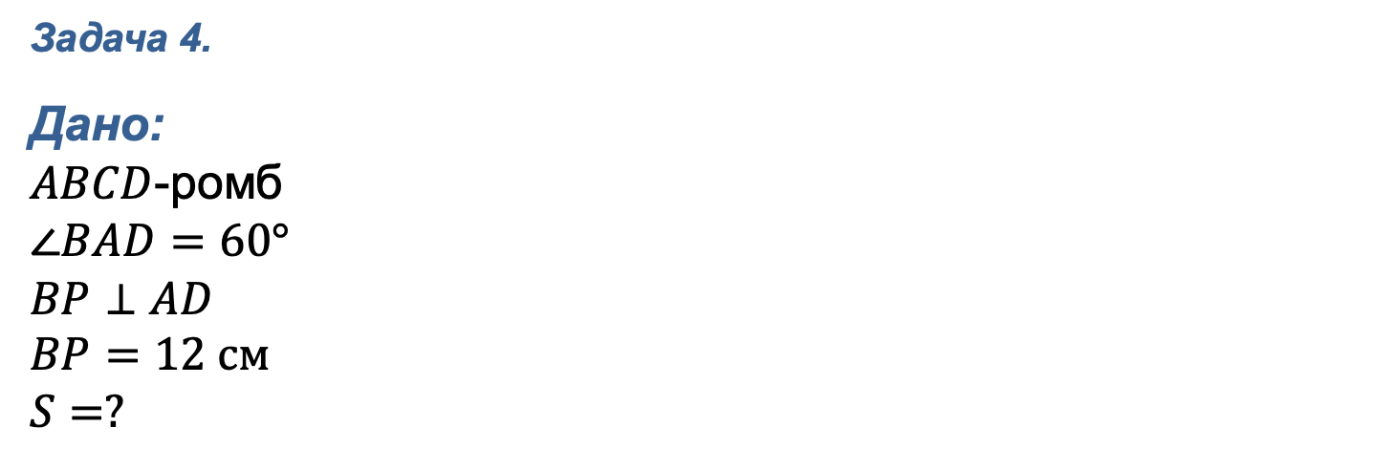
РЕШЕНИЕ ЗАДАЧ
Задача 4.
Дано:
$ABCD$-ромб
$∠BAD=60°$
$BP⊥AD$
$BP=12 см$
$S=?$
Решение.
Рассмотрим $∆BPA$
$sinA=\frac{BP}{AB}$ $⇒AB=\frac{BP}{sinA}$
$AB=\frac{12}{sin60°}=\frac{24}{\sqrt{3}}$ cм
$AB=a={\frac{24}{\sqrt{3}}}^{}sin60°=\frac{\sqrt{3}}{2}$
$S=a^{2}∙sin60°={\left(\frac{24}{\sqrt{3}}\right)}^{2 }∙\frac{\sqrt{3}}{2}=96\sqrt{3}$
Ответ: $S=96\sqrt{3} {см}^{2}$
$$B$$
$$A$$
$$C$$
$$P$$
$$D$$

Slide 6
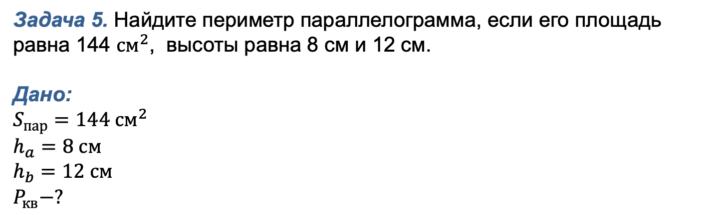
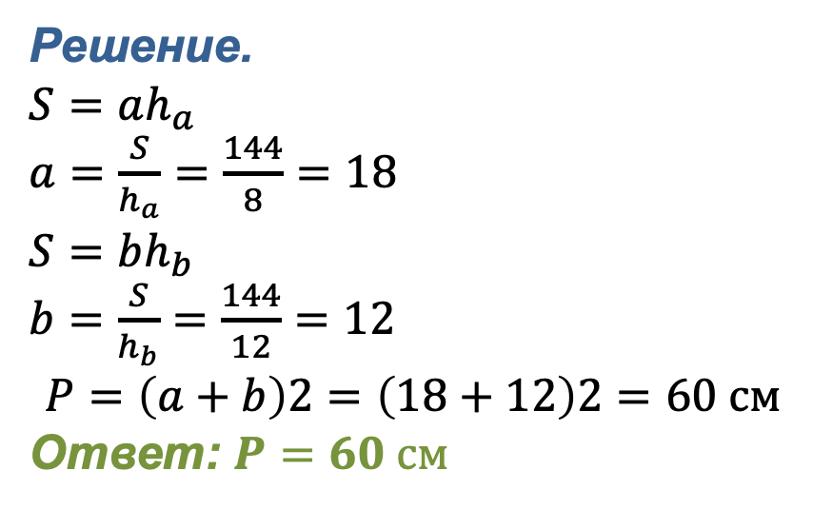
РЕШЕНИЕ ЗАДАЧ
Задача 5. Найдите периметр параллелограмма, если его площадь равна 144 ${см}^{2}$, высоты равна 8 см и 12 см.
Дано:
$S_{пар}=144 {см}^{2}$
$h_{a}=8 см$
$h_{b}=12 см$
$P_{кв}−?$
Решение.
$S=ah_{a}$
$a=\frac{S}{h_{a}}=\frac{144}{8}=18$
$S=bh_{b}$
$b=\frac{S}{h_{b}}=\frac{144}{12}=12$
$$P=\left(a+b\right)2=\left(18+12\right)2=60 см$$
Ответ: $P=60 см$
$$h_{b}$$
$$h_{a}$$
$$b$$
$$a$$

Slide 7

ЗАДАНИЯ ДЛЯ САМОСТОЯТЕЛЬНОГО РЕШЕНИЯ
Решить письменно задачи № 10, 11
на странице 151

